Slide 1
点燃
品牌私域运营中心
碧翠园异业合作社群复盘
部门：项目一组
姓名：林关月
花名：冰轮
最专业的品牌私域运营服务商
帮你管理最有价值的用户资产

Slide 2
目录
案例目标
案例关键词
案例中亮点及可复用的点
针对案例的延伸思考
案例中待优化点及改善方案
案例概述（或运作流程）

Slide 3
案例目标
此点核心回答：当初做此案例的目标是什么？要清晰具体。
测试社群对异业产品接受度，增加社群转化

Slide 4
案例关键词
选品
价格
内容
流程
售后

Slide 5
案例概述
第一场内衣销售10件，销售额1212
第二场银饰销售49件，销售额1233

Slide 6
案例概述
第三场香水销售13件，销售额1152
第四场手表销售0件，销售额0

Slide 7
案例中待优化点及改善方案
选品
定价
执行

Slide 8
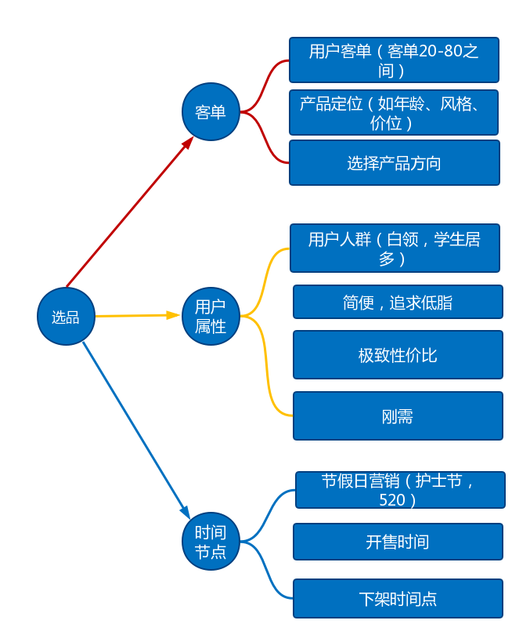
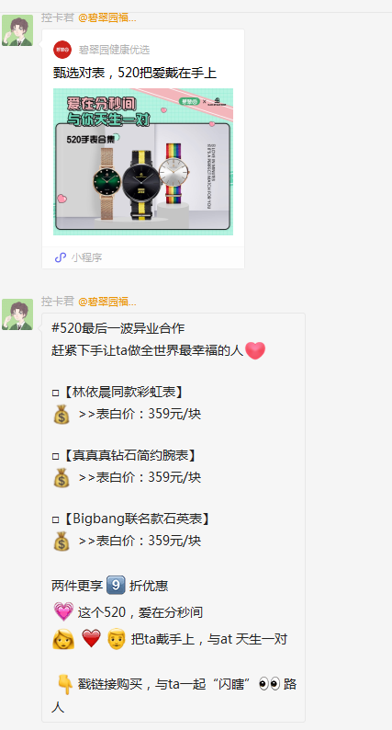
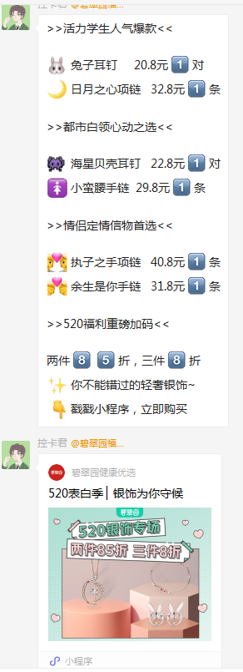
异业选品方向确认及调整
高客单
低客单

Slide 9
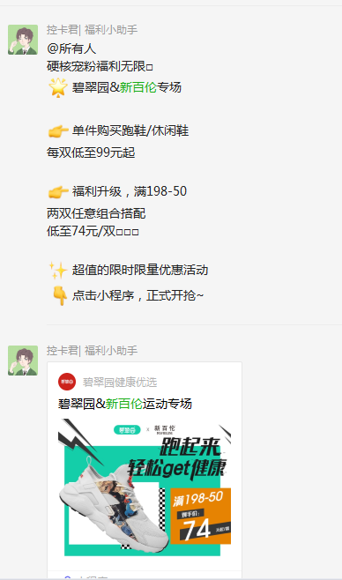
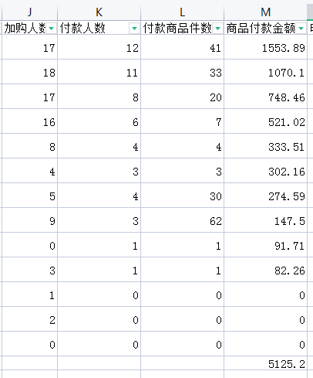
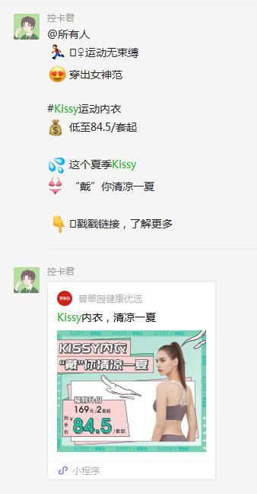
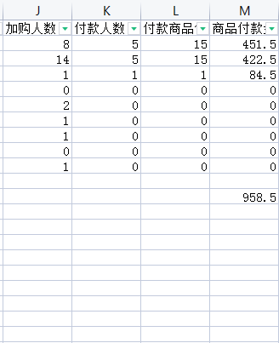
异业选品定价差距
主打款客单差距大
主打款客单差距小

Slide 10
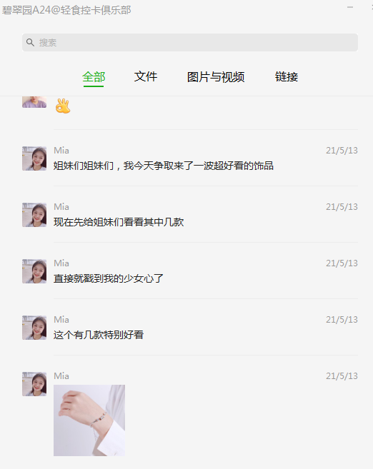
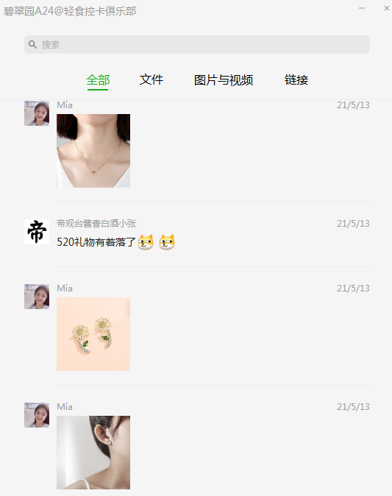
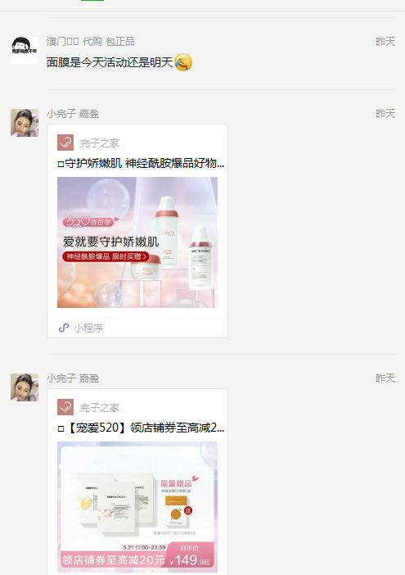
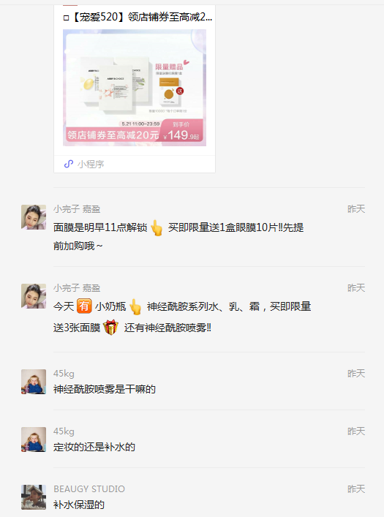
异业合作内容执行--预热
碧翠园（带出活动品，无时间强调）
完美日记（cue出产品：5W原则）

Slide 11
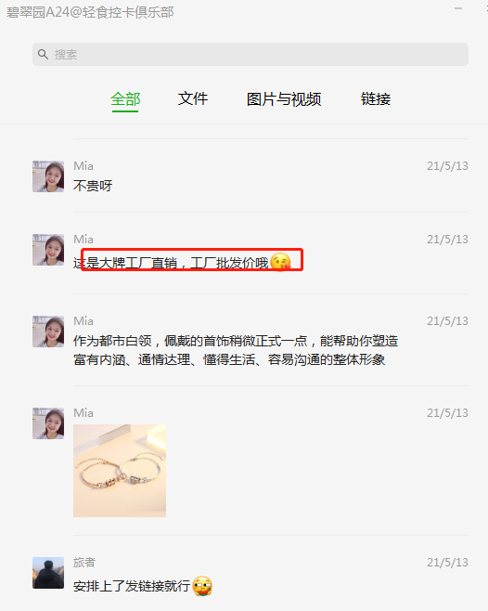
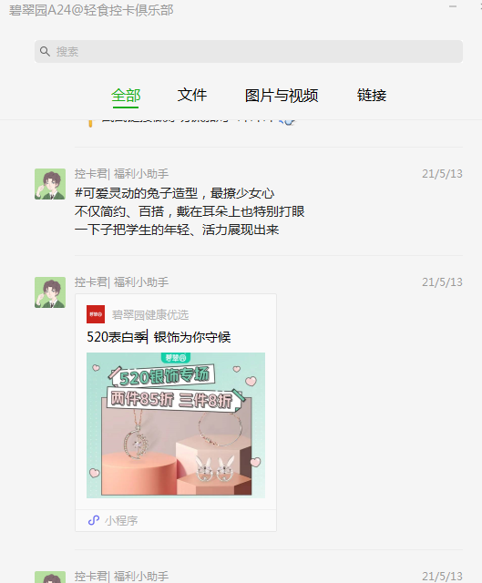
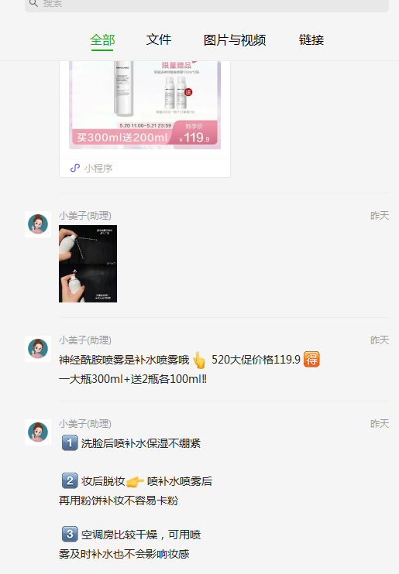
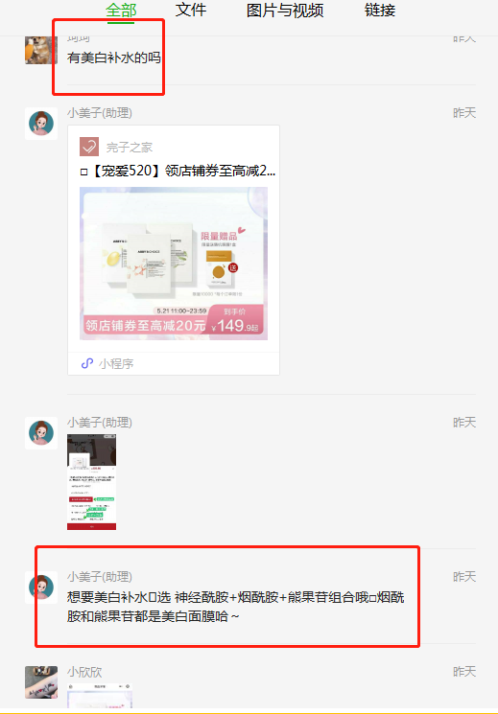
异业合作内容执行--预热
碧翠园（无价格，无搭配）
完美日记（5W法则cue痛点）

Slide 12
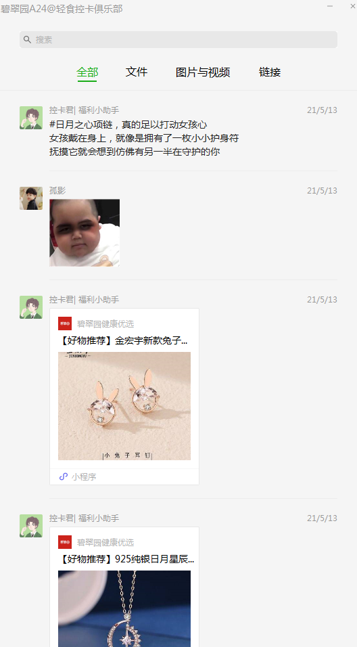
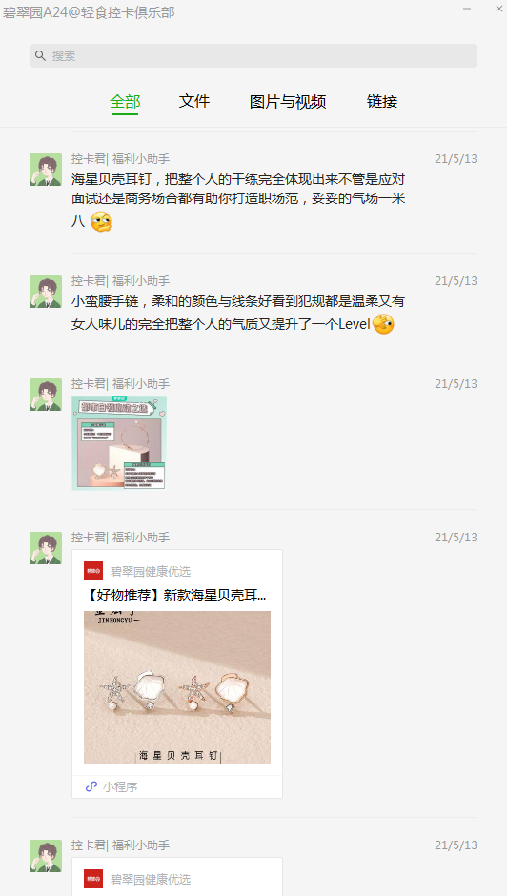
异业合作内容执行--预热
碧翠园
完美日记（回归终点）

Slide 13
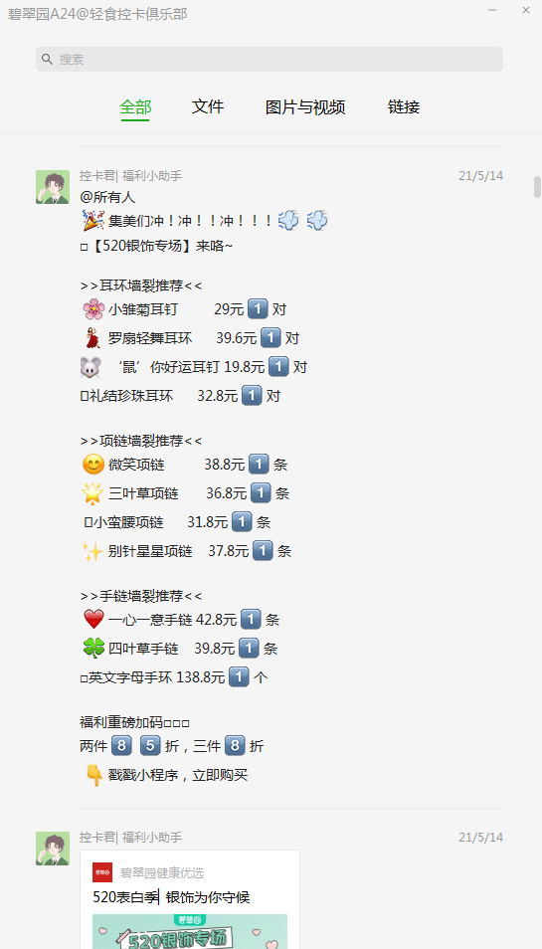
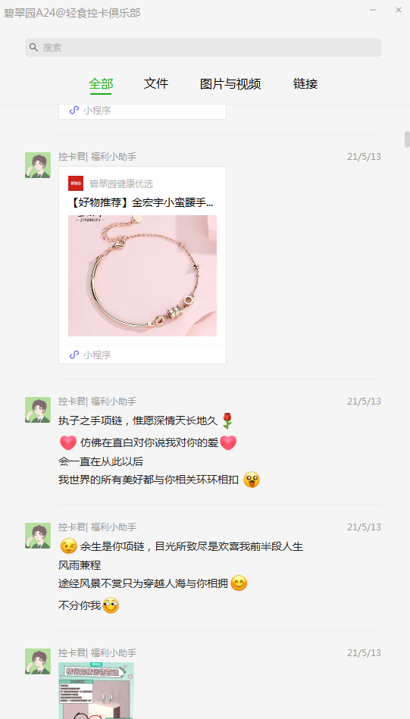
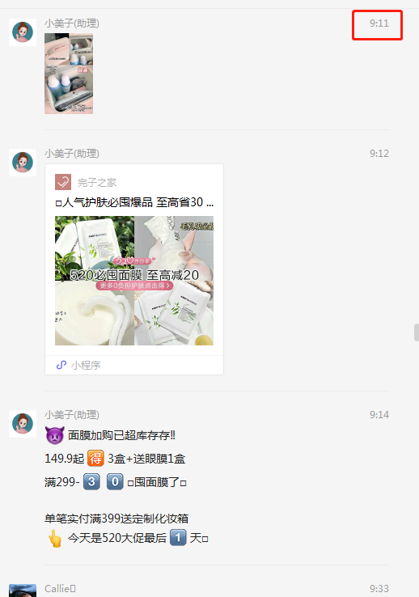
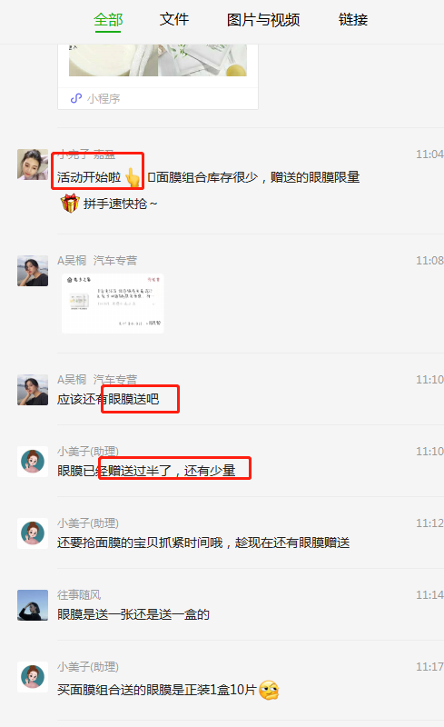
异业合作内容执行--开售
碧翠园
完美日记（9点造势，cue痛点）

Slide 14
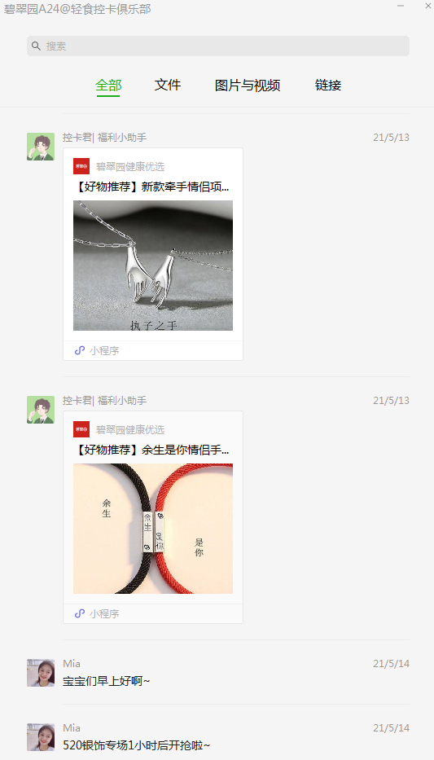
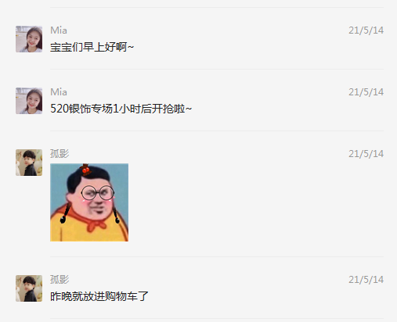
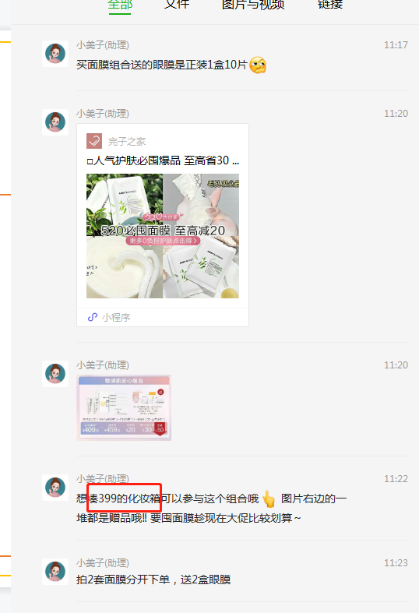
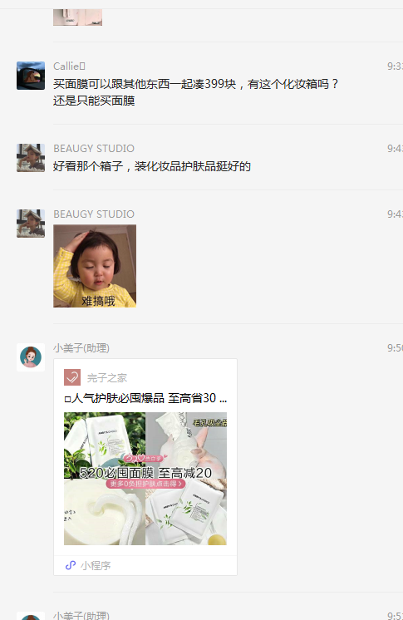
异业合作内容执行--开售
碧翠园（无搭配无造势）
完美日记（促单：赠品+搭配）

Slide 15
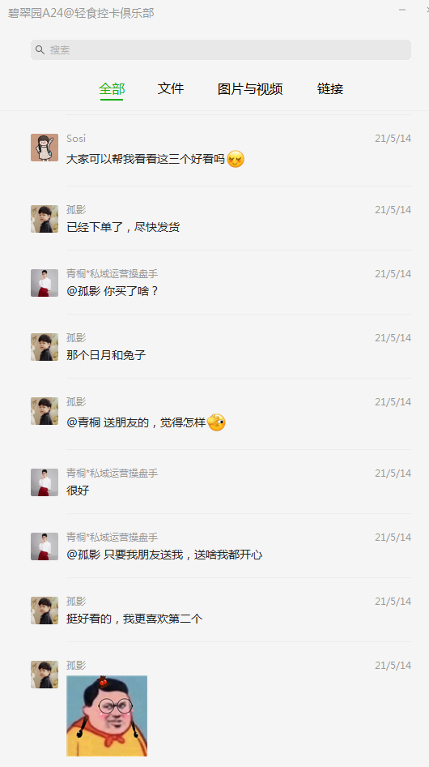
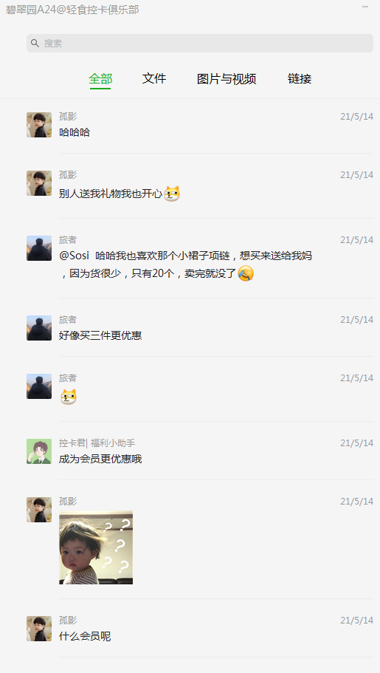
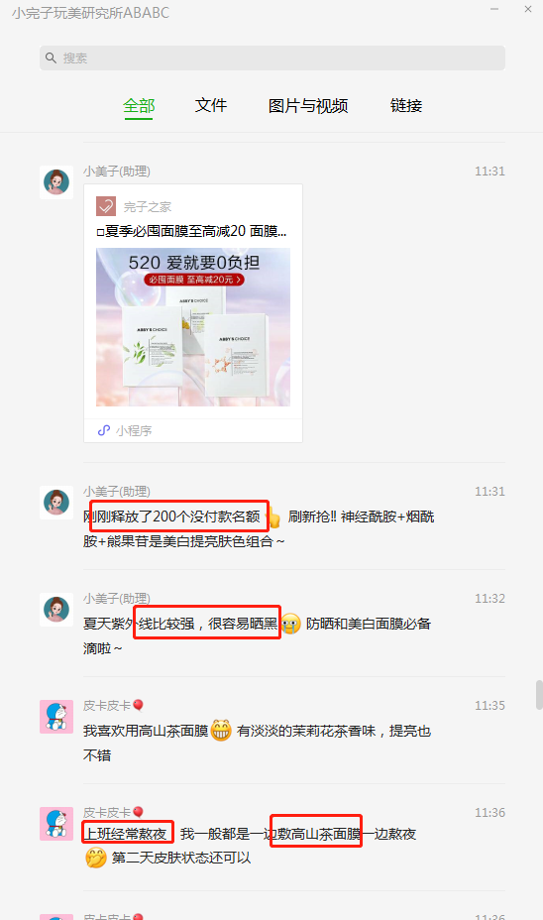
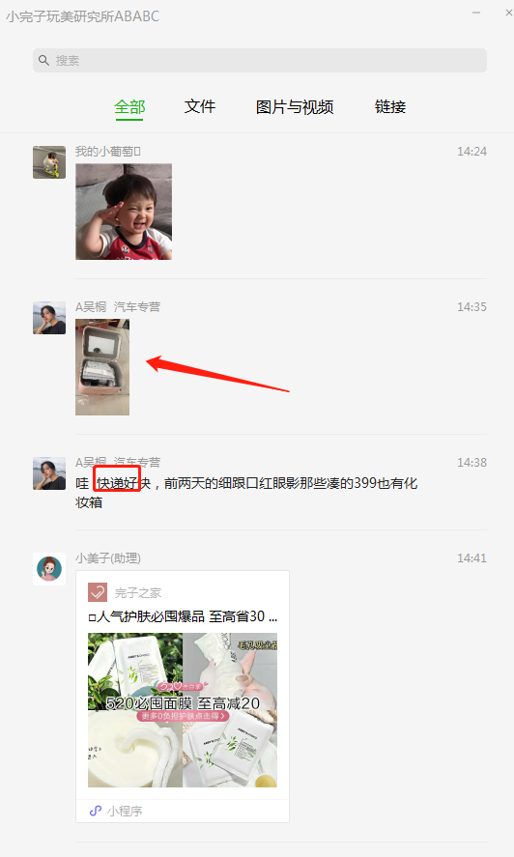
异业合作内容执行--开售
碧翠园（晒单后无建议无搭配无氛围）
完美日记（库存造势）

Slide 16
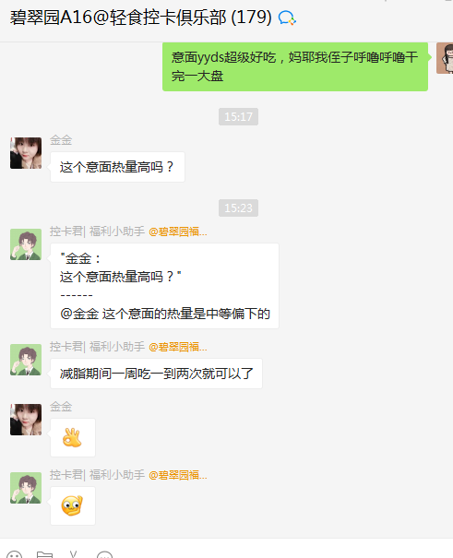
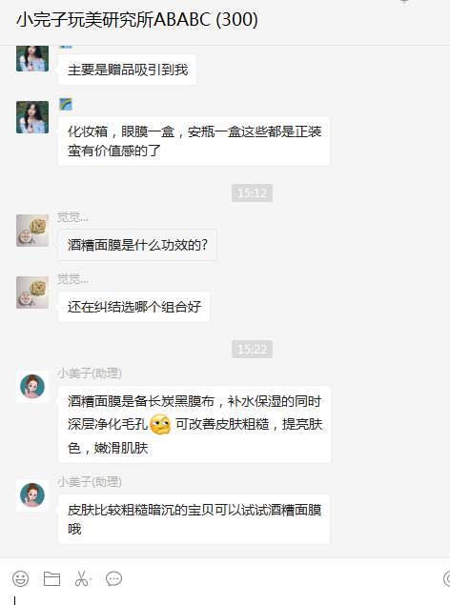
异业合作内容执行--结果
碧翠园（197/14天）
完美日记（302/14天）

Slide 17
针对案例的延伸思考
1、炸群业绩有可能会达标，退群18（模仿唯品发活动轮播形式）
2、无活动一周退9个，无业绩
3、老板晚上要业绩，白天要活跃，应该先顾哪一头？（大大的问号）

Slide 18
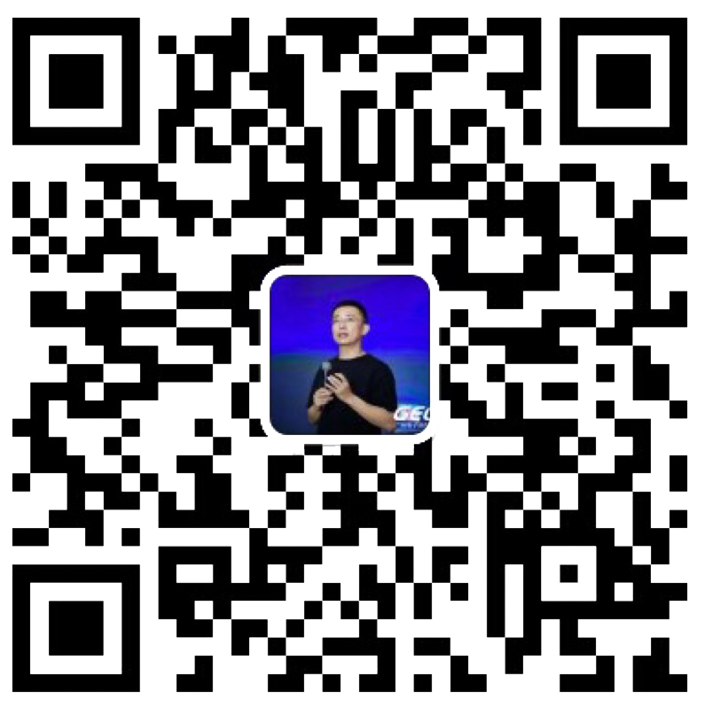
点燃
品牌私域运营中心
最专业的品牌私域运营服务商
帮你管理最有价值的用户资产
Wei Zi Jun
+86 139 0227 0098
WeChat
510970969@qq.com

